Slide 1
CUNG CẤP GIẢI PHÁP ĐÀO TẠO ONLINE HIỆU QUẢ

Slide 2
01
02
Mục lục
03
04
Mục tiêu
Phân tích tầm nhìn & mục tiêu
Các giai đoạn phát triển
Chia nhỏ các giai đoạn
Nguồn lực
Tài lực và nhân lực
Quy ước
Những điều lệ tham gia

Slide 3
01
MỤC TIÊU

Slide 4
TẠI SAO CẦN CHÚNG TA?
Công ty vừa và nhỏ có phòng đào tạo cần đào tạo số lượng lớn và liên tục nhưng ít/chưa áp dụng công nghệ vào đào tạo
Các công ty cần đào tạo nhân viên nhưng đang gặp khó khăn trong việc quản lý/nâng cao hiệu quả đào tạo
Việc đào tạo gặp khó khăn trong việc thu hút nhân viên vì nhân viên không tích cực học tập
Việc áp dụng công nghệ đào tạo online gặp khó khăn vì không quen lại thao tác quá nhiều và phức tạp

Slide 5
HƯỚNG GIẢI QUYẾT
ít/chưa áp dụng công nghệ vào đào tạo
Sản xuất công nghệ vừa đủ đáp ứng nhu cầu
Khó khan khi quản lý/nâng cao hiệu quả đào tạo
Tập trung vào hiệu quả đầu ra
nhân viên không tích cực học tập
Tạo môi trường tự giác học và cạnh tranh công bằng
Thao tác quá nhiều và phức tạp
Hệ thống tối giản các thao tác của cả nhân viên và người đào tạo

Slide 6
Cung cấp giải pháp CNTT nâng cao tính tích cực học tập của nhân viên với thao tác cực đơn giản tập trung hiệu quả đầu ra và tùy chỉnh vừa đúng với nhu cầu của doanh nghiệp.
TẦM NHÌN VÀ MỤC TIÊU
TẠO RA SẢN PHẨM HOÀN CHỈNH VÀ CUNG CẤP GIẢI PHÁP CHO 10 DOANH NGHIỆP TRONG 1 NĂM TỚI.

Slide 7
02
CÁC GIAI ĐOẠN PHÁT TRIỂN

Slide 8
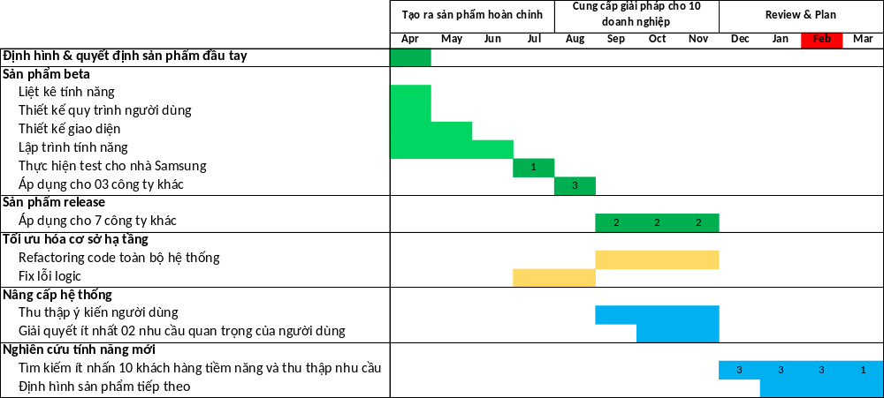
Manufacturing Plan

Slide 9
03
NGUỒN LỰC & TÀI LỰC

Slide 10
CÔNG VIỆC
PRODUCT OWNER
DESIGNER
DEVELOPER
SALE MAN
Quyết định hướng đi sản phẩm
Quản lý chất lượng hình ảnh sản phẩm
Quản lý hiệu suất hệ thống
Quản lý quan hệ khách hàng

Slide 11
WHO AM I?
Nhà đầu tư?
Đồng sáng lập?

Slide 12
3 – 3 - 3
10,000,000
Monthly

Slide 13
THANK YOU

